Slide 1
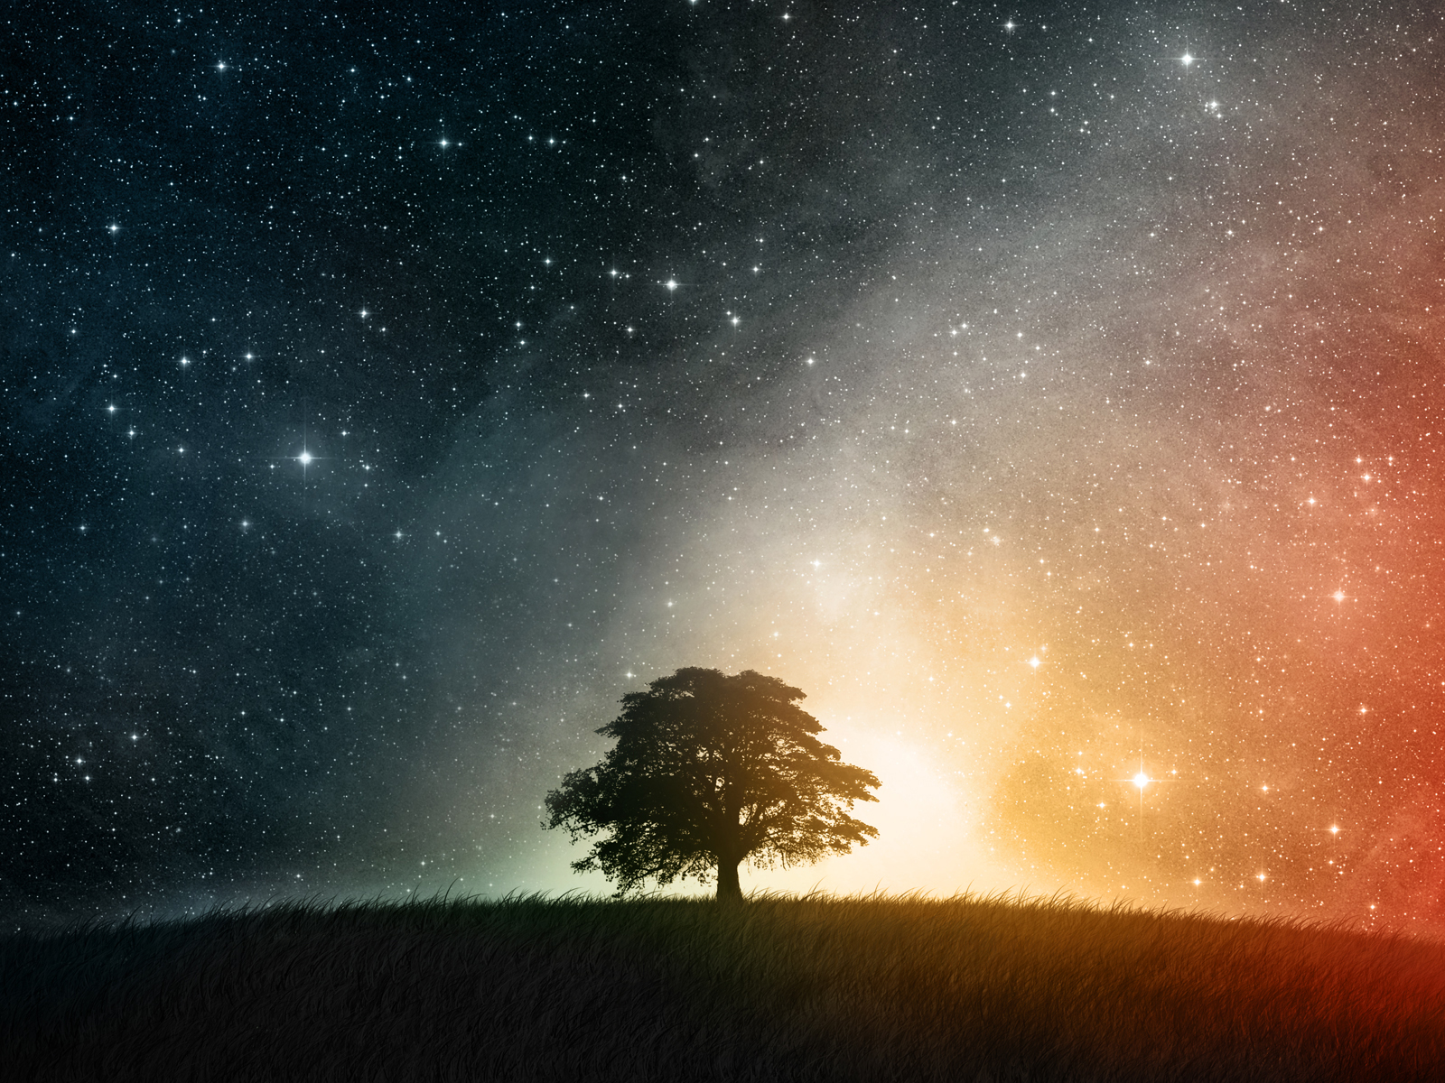
Созвездия.

Slide 2
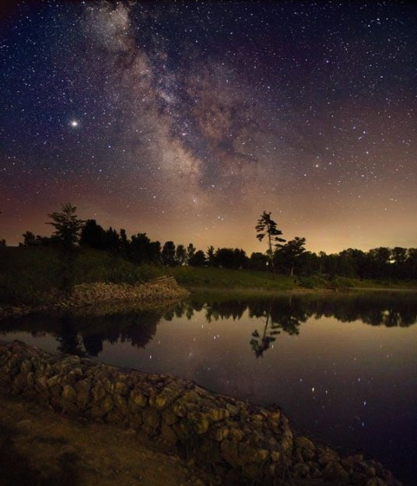
В безоблачную и безлунную ночь вдали от населенных пунктов можно различит около 3000 звезд. Вся небесная сфера содержит около 6000 звезд, видимых невооруженным глазом,среди которых серебряной лентой проходит Млечный путь.

Slide 3
СОЗВЕЗДИЯ - участки звездного неба, выделенные для удобства ориентировки на небесной сфере и обозначения звезд. Все небо разделено на 88 созвездий, они носят имена мифических героев (Геркулес, Персей), животных (Лев, Жираф), предметов (Весы, Лира) и др. Иногда в созвездия выделяют группу звезд с названием, отличным от названия созвездия (Ковш в созвездии М. Медведицы). * Астеризмы - характерные группы звезд, которые глаз легко выхватывает на небе. Наиболее яркие звезды в созвездии обозначены греческими буквами ( α , β , γ ...,обычно в порядке убывания яркости) с добавлением названия созвездия (? Возничего), менее яркие - латинскими буквами и цифрами. Границы созвездий проходят, как правило, вдоль небесных параллелей и кругов склонений.

Slide 4
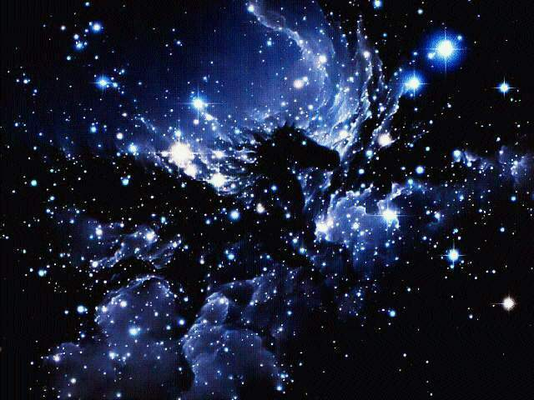
Большинство звезд которые мы видим, являются далекими солнцами. Они кажутся нам неподвижными.
Если их соединить воображаемыми линиями, то получатся фигуры, которые мы называем созвездиями.

Slide 5
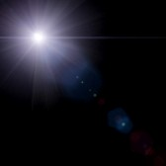
Звезда первой величины ровно в 2,512 раза ярче, чем звезда второй величины. Есть также звезды седьмой, восьмой и даже восемнадцатой величины. У самых ярких небесных тел значение звездной величины равно 0 или отрицательно, например, у планеты Венеры : - 4,5, у полной Луны: -12,25, а у Солнца: - 26,7.
Некоторые звезды по размеру и яркости превосходят Солнце, другие – уступают ему.

Slide 6
88 имен
Андромеда, Большая Медведица, Большой Пес, Возничий, Волк, Волопас, Волосы Вероники, Ворон, Геркулес, Гидра, Голубь, Гончие Псы, Дельфин, Дракон, Единорог, Жертвенник, Живописец, Жираф, Журавль, Заяц, Змееносец, Змея, Золотая Рыба, Индеец, Кассиопея, Кентавр (Центавр), Киль, Кит, Компас, Корма, Лебедь, Летучая Рыба, Лира, Лисичка, Малая Медведица, Малый Конь, Малый Лев, Малый Пес, Микроскоп, Муха, Насос, Наугольник, Октант, Орел, Орион, Павлин, Паруса, Пегас, Персей, Печь, Райская Птица, Резец (скульптора), Рак, Рысь, Северная Корона, Секстант, Сетка, Скульптор, Столовая Гора, Стрела, Телескоп, Треугольник, Тукан, Феникс, Хамелеон, Цефей, Циркуль, Часы, Чаша, Щит, Эридан, Южная Гидра, Южная Корона, Южная Рыба, Южный Крест, Южный Треугольник, Ящерица.
Зодиакальные созвездия: Близнецы, Весы, Водолей, Дева, Козерог, Лев, Овен, Рак, Скорпион, Стрелец, Телец, Рыбы

Slide 8
Существуют ли созвездия, которые никогда не заходят?
Некоторые созвездия, например Большая Медведица, описывают маленькие круги вокруг Полярной звезды, что никогда не касаются горизонта, а значит, никогда не заходят и видны на небе каждую ночь.
Чтобы найти Полярную звезду, нужно провести через две звезды Большой Медведицы прямую линию. Точно под ней находится точка севера.

Slide 9
Зимний треугольник составляют ярчайшие звезды Ориона, Большого Пса и Малого Пса.

Slide 10
Яркие звезды Вега, Денеб и Альтаир образуют Летний треугольник

Slide 11
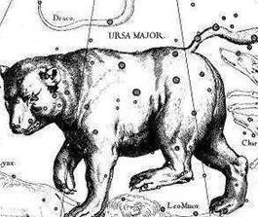
Большая медведица
Такой изображали Большую Медведицу в старинном звездном атласе.

Slide 12
Легенда
У Большой Медведицы длинный хвост. У медведей таких не бывает. Греки рассказывали, что когда –то Зевс полюбил прекрасную девушку Каллисто. Но ревнивая жена Зевса Гера превратила ее в безобразную медведицу. Тогда Зевс втащил зверя на небо и сделал прекрасным созвездием. Тащил за хвост – вот он и вытянулся.

Slide 13
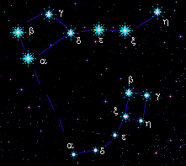
Малая медведица
Рядом с Большой Медведицей сияет семизвездный ковш поменьше – это созвездие Малая Медведица. По легенде в Малую Медведицу Зевс превратил Аркада – сына Каллисто.

Slide 14
Созвездие дракона
Длинное созвездие Дракона словно обвивается вокруг Северного полюса, с трех сторон окружая Малую медведицу. Греки связывают его с мифом о битве богов и титанов. Во время сражения кто –то из титанов метнул дракона в богиню мудрости Афину, но та схватила змея за хвост и зашвырнула его на небо. Извивающийся дракон долетел до самого небесного полюса и там примерз к небу.

Slide 15
Созвездие Андромеда
Огромное созвездие Андромеда представляет собой девушку с раскинутыми руками. Запястья были прикованы к скале. Такой и увидел ее Персей. Он влюбился в девушку и решил ее спасти. Царь и царица пообещали Персею , что отдадут за него замуж Андромеду, если он защитит девушку от кита. Вот вспенились волны, и вынырнуло морское чудище. Кит уже готов был набросится на Персея, но юноша показал ему голову Медузы. Под взглядом даже мертвой Медузы кит превратился в огромную скалу. Персей освободил спасенную Андромеду от оков. Влюбленные засияли на небе созвездиями

Slide 16
Изображение созвездий Персея и Андромеды

Slide 17
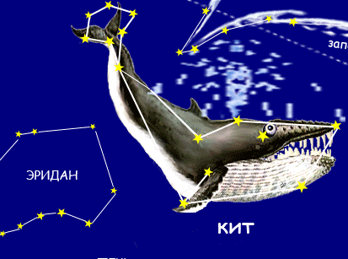
Созвездие Кита

Slide 18
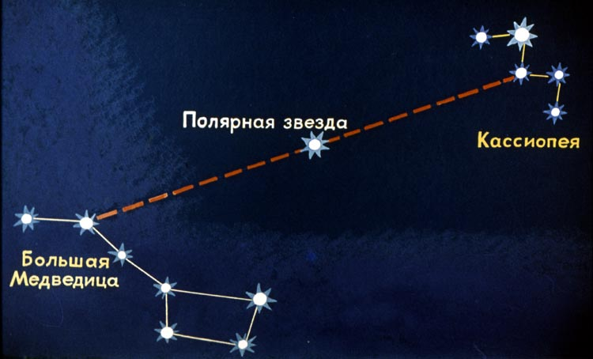
Созвездие Кассиопея
Легче всего найти на небе. Оно сияет на небе гигантской буквой « М»

Slide 19
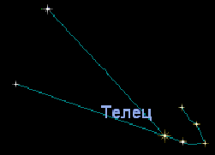
Зодиакальные созвездия
Телец, созвездие с яркой звездой Альдебаран. Его изображения найдены на глиняных табличках из Месопотамии, которым более 3000 лет.
Альдебаран – это его глаз

Slide 20
Зодиакальные созвездия
БЛИЗНЕЦЫ, Кастор и Поллукас, две ярчайшие звезды созвездия Близнецов, названного так в честь неразлучных братьев-близнецов из древнегреческой мифологии.

Slide 21
Зодиакальные созвездия
РАК, созвездие, в котором находится рассеянное звездное скопление.
В созвездии Рака находится замечательное звездное скопление Ясли, видимое невооруженным глазом.

Slide 22
Зодиакальные созвездия
ЛЕВ, зодиакальное
созвездие с яркой
звездой Регул.
Льва в зодиаке изображали еще шумеры 6000 лет назад.

Slide 23
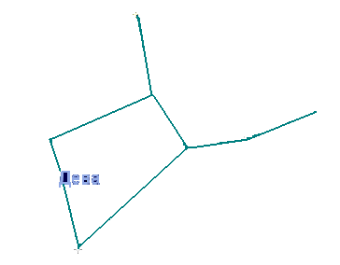
Зодиакальные созвездия
ДЕВА, созвездие с яркой звездой Спика.
Единственный представитель слабого пола среди 12 созвездий зодиака

Slide 24
Зодиакальные созвездия
ВЕСЫ, когда-то эти звезды служили «клешнями» Скорпиона, но примерно в 50 г. до н.э. астрономы выделили их в самостоятельное созвездие.

Slide 25
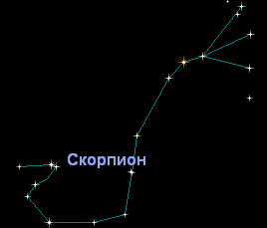
Зодиакальные созвездия
СКОРПИОН, созвездие с яркой звездой Антарес.
В греческой мифологии Скорпион смертельно ужалил Ориона, поэтому, когда одно из этих созвездий восходит на небе, другое обязательно заходит.

Slide 26
Зодиакальные созвездия
СТРЕЛЕЦ, полувоин-полуконь - зодиакальное созвездие.
Его самые яркие звезды образуют фигуру, напоминающую чайник.

Slide 27
Зодиакальные созвездия
КОЗЕРОГ, одно из 12 зодиакальных созвездий

Slide 28
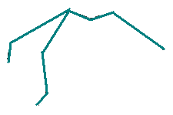
Зодиакальные созвездия
ВОДОЛЕЙ.
В старинных звездных атласах это созвездие изображалось в виде человека, льющего из кувшина в рот Южной Рыбе.

Slide 29
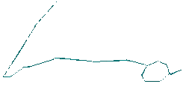
Зодиакальные созвездия
РЫБЫ, созвездие, в котором находится точка
весеннего равноденствия.
Одно из 12 зодиакальных созвездий. Его звезды тусклые и хорошо заметны только ясной безлунной ночью.

